Slide 1
移动端web
讲师：李忠国

Slide 2
目录
媒体查询概念
媒体查询语法
媒体查询特性

Slide 3
01
媒体查询概念
第一小节

Slide 4
媒体查询
@media的作用：
1. @media用来让css样式方便的适配于日趋多样化的终端设备
2. @media规则是实现响应式设计的css核心技术之一
告诉浏览器：
当满足条件A时，调用A样式； 当满足条件B时，调用B样式

Slide 5
媒体查询
@media的作用演示：
需求 = 条件 + 样式效果
页面背景默认为黑色
当浏览器窗口尺寸大于320px小于640px时：页面背景呈现红色
当浏览器窗口尺寸大于640px小于1024px时：页面背景呈现蓝色
当浏览器窗口尺寸大于1024px小于1600px时：页面背景呈现黄色

Slide 6
媒体查询
@media的解析过程：
当浏览器解读代码时，根据查询条件实时对当前设备进行检测
如果符合当前条件（表达式结果为ture），那么这条@media规则对应的｛｝中的样式就会被应用
如果不符合当前条件（表达式结果为false），｛｝内的CSS就被忽略

Slide 7
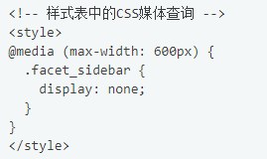
媒体查询语法
使用@media 规则的2种方法：
外链css样式（使用在link标签中）
内联css样式（使用在style标签中）

Slide 8

外链media
外链 media属性：
<link media=“查询条件表达式” />
遵循html标签的 【属性=”值“】的写法
注意：使用link元素是通过媒体查询条件来判断调用css样式表文件；如果符合条件，则样式表文件按正常的加载规则进行应用；如果不符合条件，对应的样式表文件也会被下载（不被应用）

Slide 9
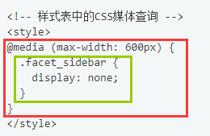
媒体查询内嵌
内联 @media 【最常见做法】：
@media 查询条件表达式｛ CSS样式 ｝
常规css样式语法结构，用@media 查询条件表达式作为选择符对象
css样式嵌套结构

Slide 10
1.2.3 媒体类型
目标：知道 媒体查询的语法
媒体是用来区分设备类型的，如屏幕设备、打印设备等，其中手机、电脑、平板都属于屏幕设备。
类型名称 | 值 | 描述
屏幕 | screen | 带屏幕的设备
打印预览 | print | 打印预览模式
阅读器 | speech | 屏幕阅读模式
不区分类型 | all | 默认值，包括以上3种情形

Slide 11
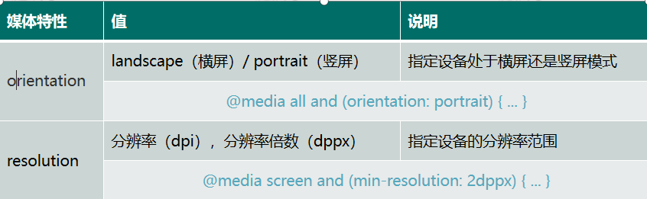
媒体特性：
移动端的媒体特性：

Slide 12
PC端和移动端识别
1.如何实现PC端一套代码,移动端一套代码,
在PC端打开自动打开PC端界面
在移动端打开自动打开移动端界面
2.实现步骤:
2.1默认打开PC端界面
2.2在PC端界面中通过BOM拿到当前浏览器信息
2.3通过正则判断当前浏览器是否是移动端浏览器
2.4通过BOM的location对象实现跳转到移动端界面

